Slide 1

Rapport d’optimisation

Slide 2

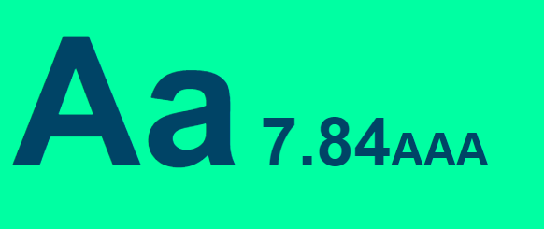


Outils utilisés :
Tests de performances et score SEO :
Gtmetrix :
Contraste :
Colorable :
images :
Compressor.io :
ResizeImage :

Slide 3
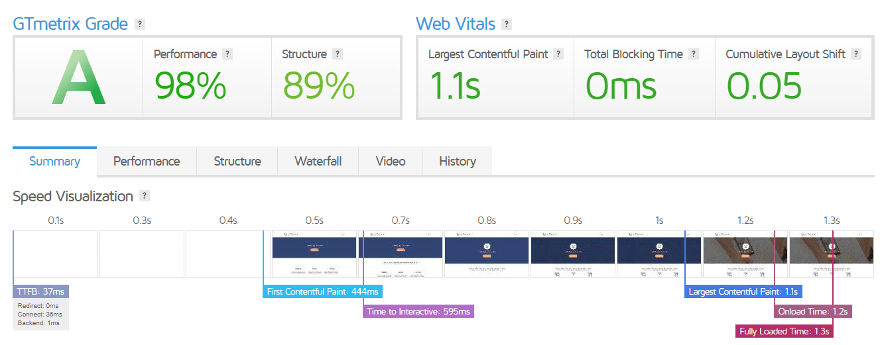
Analyses avant modifications :
On peut voir sur la capture d’écran ci-dessous lors du test de vitesse réalisé avec le site « Gtmetrix » que le site dans son état d’origine met 1,3s à charger. Ce qui est conséquent pour un site vitrine. On peut voir aussi que la structure peut être améliorée (89%

Slide 4


Améliorations au niveau du code :
La balise title aide au référencement sur le moteur de recherche,
il peu contenir le nom de l’agence et un mot clé par exemple
Il vaut mieux utiliser des noms de fichiers explicites comme « contact.html » dans le cas d’une page de prise de contact

Slide 5
Recommandation 1 :
Problème : Les pages doivent être indexées sur Google
Recommandation : créer un balise ‘’meta robots’’
Solution :

Slide 6
Recomandation 2 :
Problème : L’attribut ‘’lang’’ doit être dans la même langue que le site web pour que le bot comprenne le contenu des pages.
Recommandation : Changer la valeur ‘’Default’’ par ‘’fr’’
Solution :

Slide 7
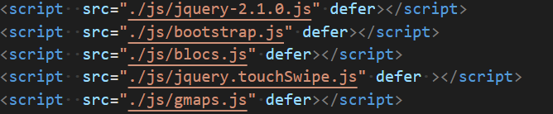
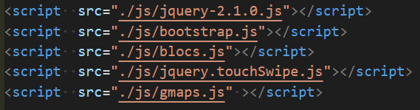
Recommandation 3 :
Problème : Les robots de Google mettent trop de temps pour lire les fichiers du site
Recommandation : Ajouter ‘’async’’ ou ‘’defer’’ pour les fichier JS pour indiquer à Google de les lire après l’affichage de la page
Solution :

Slide 8
Recommandation 4 :
Problème : Mots cachés dans le site a différents endroits, risque de se faire ‘’blacklister’’ par les bots de référencements qui considèrent cette technique comme du ‘’black-hat’’
Recommandation : Pour un bon référencement, suivre les recommandations et les bonnes pratique de SEO
Solution : Supprimer les mots cachés qui ne respectent pas les règles

Slide 9
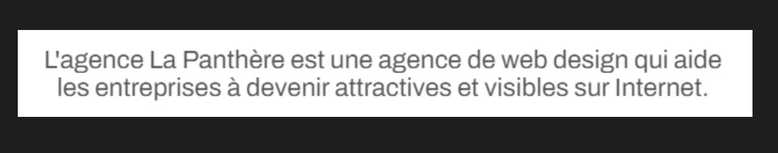
Recommandation 5 :
Problème : Certaines parties du site web sont des images avec du texte a l’intérieur, le bot de référencements et les technologies d’assistance n’arrivent pas a lire le contenu
Recommandation : Pour une bonne pratique SEO, ne pas insérer d’image contenant du texte mais plutôt du texte brut
Solution : Supprimer les photos et les remplacer par du contenu texte/HTML

Slide 10

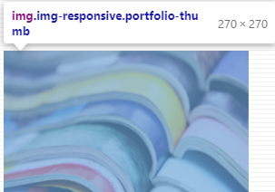
Recommandation 6 :
Problème : Les images sont trop grandes par rapport a leur conteneur, cela augmente considérablement le temps de chargement
Recommandation : Les images doivent être légèrement plus grande que le conteneur, elle doivent être compressées et au bon format si cela est possible.
Solution :Redimensionner les images et compresser les fichiers

Slide 11
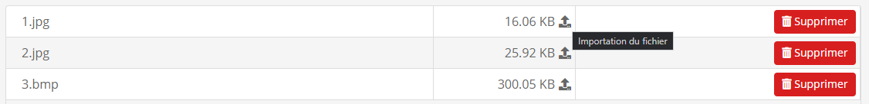
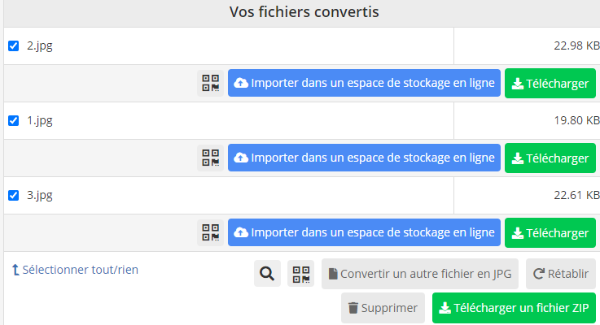

Slide 12
Recommandation 7:
Problème : Les attributs ‘’alts’’ des images contiennent des mots clés
Recommandation : Les attributs ‘’alts’’ doivent contenir une description du contenu de l’image.
Solution : Renseigner correctement les attributs ‘’alts’’ de chaque image

Slide 13
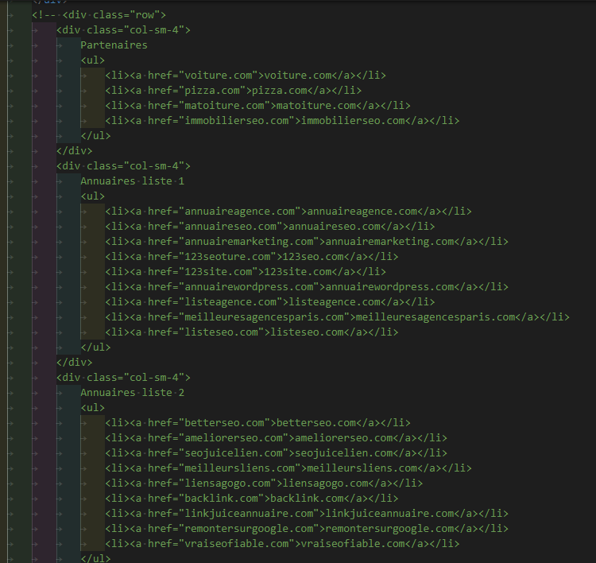
Recommandation 8 :
Problème : Liens non pertinents ou non accessible présent dans le footer
Recommandation : privilégier des liens pertinents et de qualité, cette pratique présente un risque de se faire déréférencer
Solution : Remplacer les liens par des liens de meilleur qualité

Slide 14
Recommandation 9:
Problème : Le contraste ne respecte pas le minimum recommandé par WCAG
Recommandation : Il faut que le contraste soit plus important entre les éléments au premier plan et a l’arrière plan pour faciliter la lecture par les personnes mal voyantes
Solution : Trouver des couleurs qui respectent les bonnes pratique WCAG (voir photo pages suivantes)

Slide 15


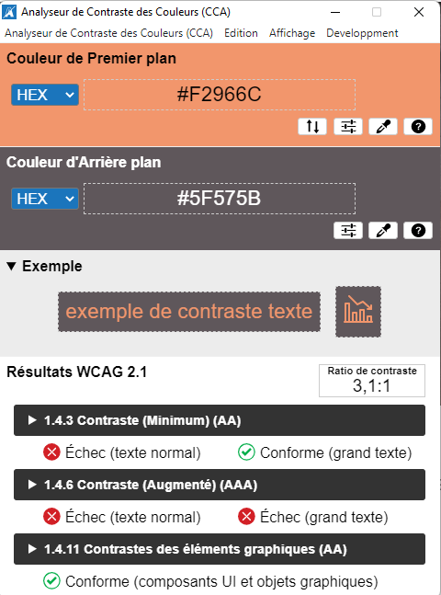
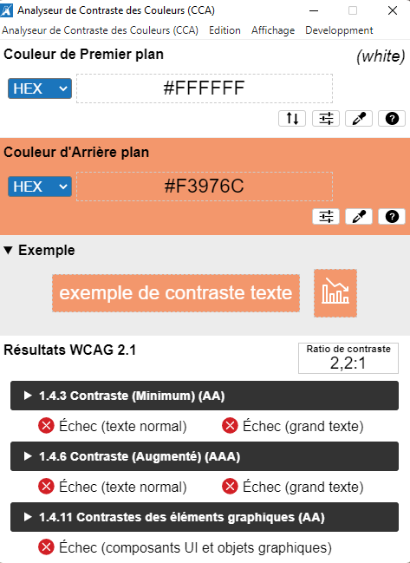
AVANT

Slide 16
AVANT

Slide 17
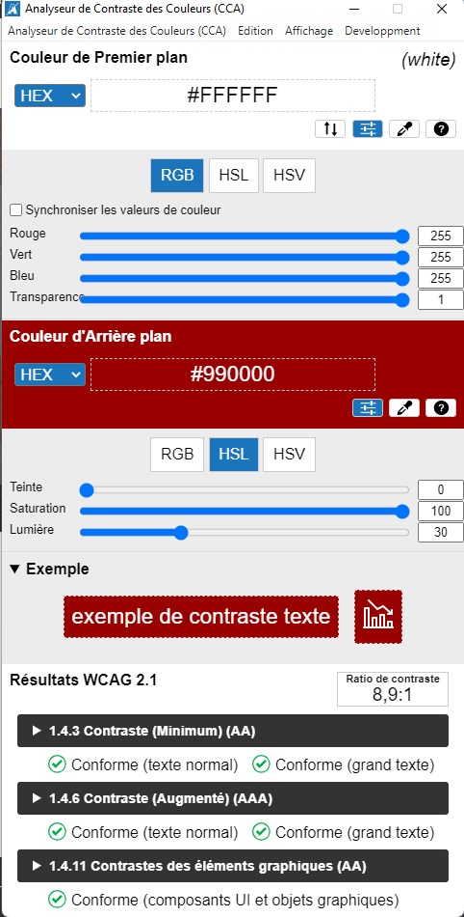
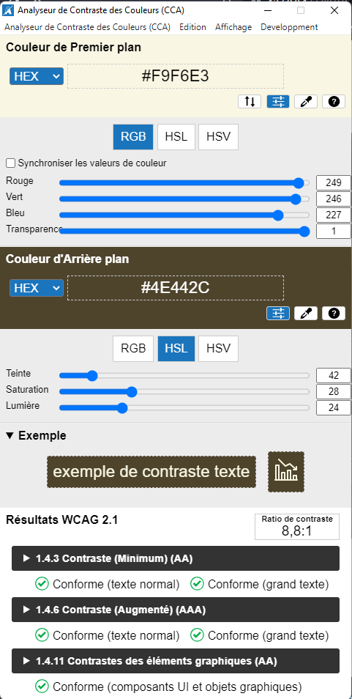
APRES

Slide 18
Recommandation 10:
Problème : Le formulaire contien une balise <label> sans attributs ‘’for’’
Recommandation :
Solution : ajouter l’attribut for ainsi qu’une valeur pour l’identifier

Slide 19
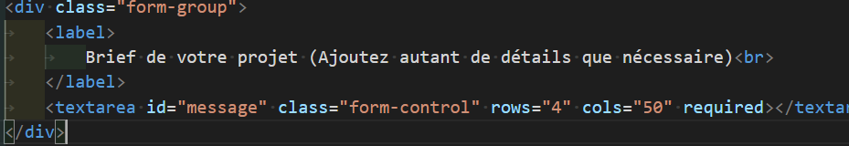
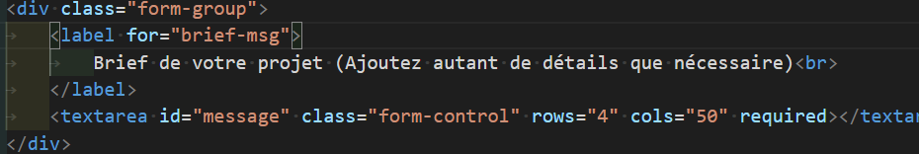

Slide 20
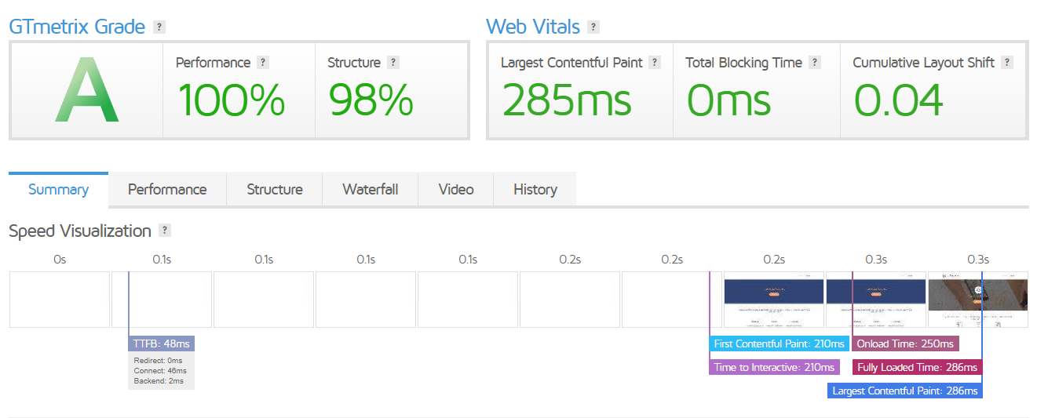
Analyses après modifications :
Le temps de chargement complet de la page après les optimisations est de 286ms, la structure a aussi été améliorée (98%)

Slide 21





Slide 22
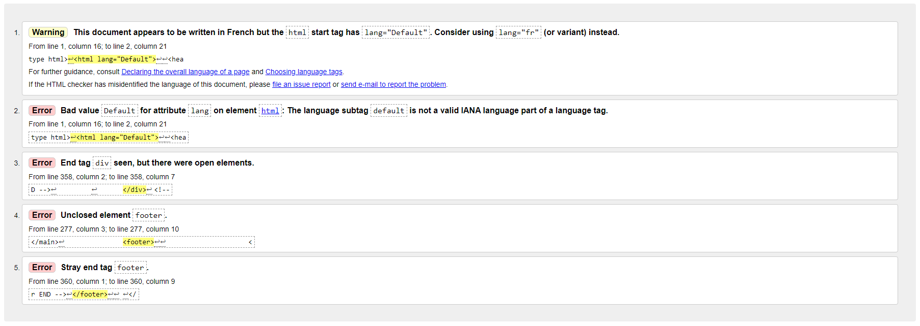

Slide 23
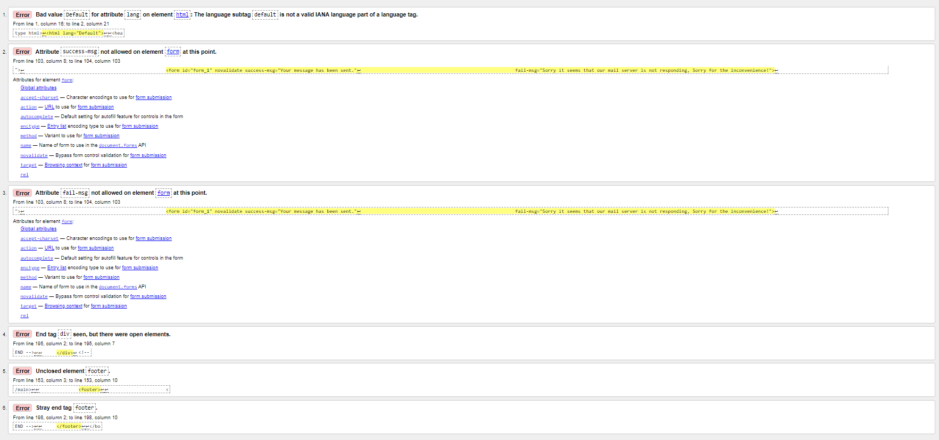

Slide 24
